Slide 1
ИСТОРИЯ ПАДЕЖЕЙ
Мыльцевой Полины ученицы 6 «А» МБОУ СОШ №24
Руководитель: учитель Русского языка и литературы
Абраменко Людмила Анатольевна

Slide 2
Цели и Задачи
Цель исследования : выяснить, как появились падежи? Может ли человек без знания падежей быть грамотным, правильно употреблять и писать слова в предложениях?
Задачи исследования:
1 выяснить, что такое падеж;
2. определить, действительно ли в русском языке всего шесть падежей ;
3. выяснить, всегда ли падежи так назывались;
4. как запомнить падежи;
5. узнать, есть ли падежи в иностранных языках

Slide 3
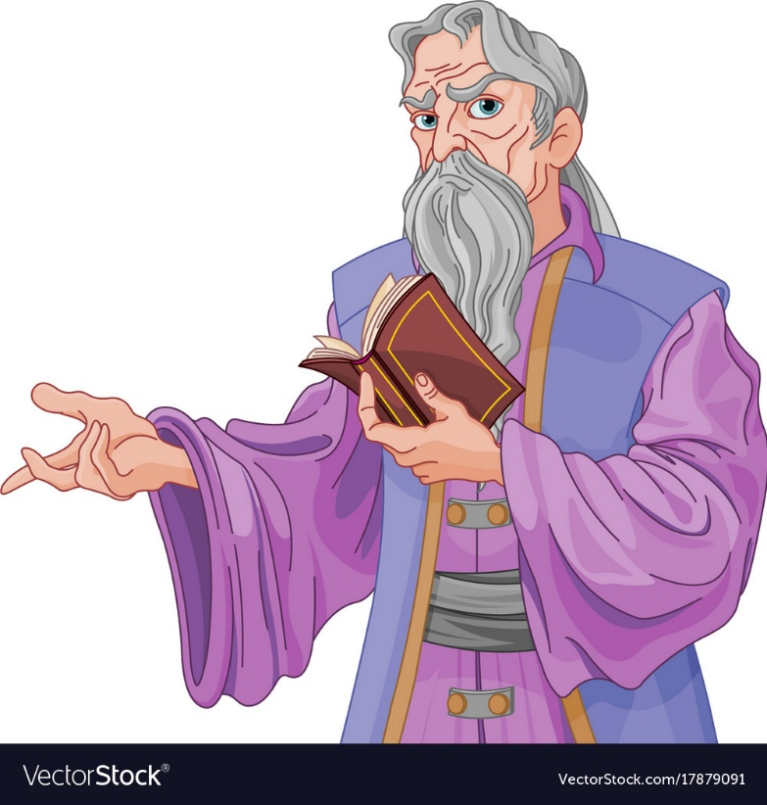
Объект и Предмет исследования
Объект исследования: падежи русского языка.
Предмет исследования: роль падежей в русском языке.

Slide 4
Методы:
изучение литературы;
опрос, анкетирование;
анализ различных источников.
просмотр научно-популярных фильмов;
Гипотеза:
Грамотный человек обязательно должен знать падежи, для того чтобы красиво говорить и писать без ошибок.

Slide 5
Что такое ПАДЕЖ?
Термин «падеж» пришел в грамматику из старославянского языка, где падеж был дословным переводом греческого слова ptosis, суффиксального производного от глагола pipto — «падать». Предполагается, что это слово было взято из практики игроков в кости и обозначало падение брошенной кости той или иной стороной вверх

Slide 6
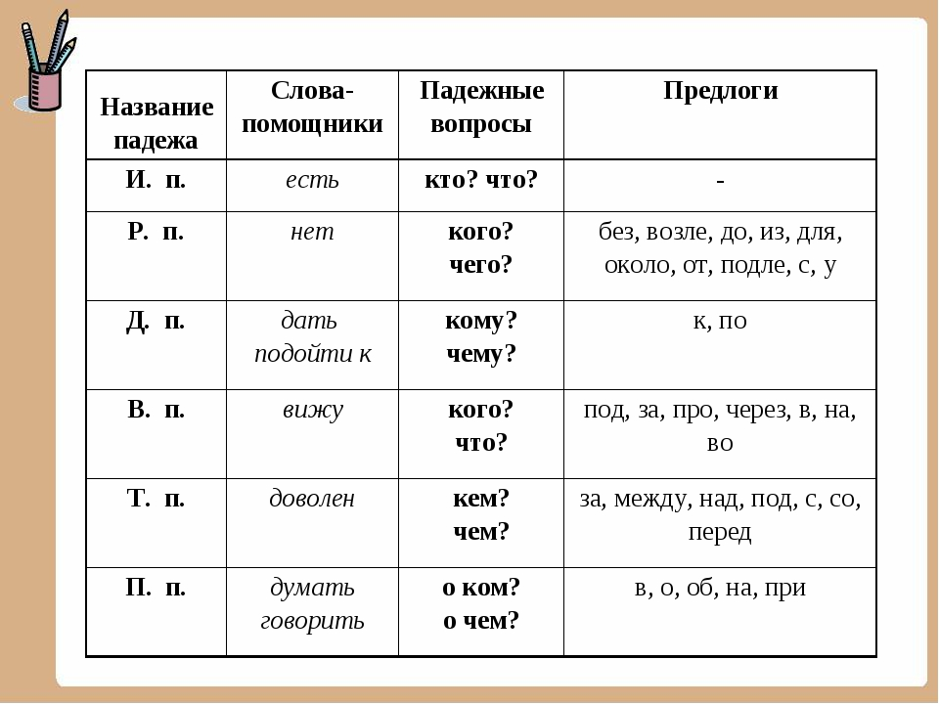
Сейчас в русском языке выделяют 6 падежей

Slide 7
Сколько падежей было раньше?
1) Именительный падеж — кто?, что? 2) Родительный падеж — нет кого?, чего? 3) Дательный падеж — дать кому?, чему?, определяет конечную точку действия. 4) Винительный падеж — вижу кого?, что?, обозначает непосредственный объект действия; 5) Творительный падеж — творю кем?, чем?, определяет инструмент, некоторые виды временной принадлежности (ночью);

Slide 8
6) Предложный падеж — думать о ком, о чём 7) Звательный падеж. От церковно-славянского звательного падежа нам осталось только слово «Боже!» (ну и Отче, наставниче Амвросие, Пантелеимоне и т.п. для тех, кто читает молитвословия). В современном русском языке этот падеж возникает, когда мы обращаемся: Мам, Пап, Дядь, Тетя Ань, где образуется путем «обрезания» окончания или специально добавленным окончанием: Ванюш (Танюш), выходи! 8) Местный падеж. Обычно употребляется с предлогами «При», «В» и «На». Характеризующий вопрос: Где? При чем? На чем? — В лесу (не в лесе), На шкафу (не на шкафе), При полку (не при полке) — а как же на Святой Руси, на Украине? 9) Разделительный падеж. Образуется как производное от родительного падежа: Налить в стакан кефира (Выпить кефиру), Лежит головка чеснока (съесть чесноку) Сделать глоток чая (напиться чаю), Задать жарУ (не жарА), Прибавить ходУ (не ходА), Молодой человек, огонькУ не найдется? 10) Счетный падеж — встречается в словосочетаниях с числительным: Два часА (не прошло и чАса), Сделать три шагА (не шАга).

Slide 9
11) Отложительный падеж — определяет исходную точку передвижения: Из лесу, Из дому. Существительное становится безударным: я Из лесу вышел; был сильный мороз. 12) Лишительный падеж — используется исключительно с глаголами отрицания: не хочу знать правды (не правду), не может иметь права (не право). 13) Количественно-отделительный падеж — похож на родительный падеж, но имеет отличия: чашка чаю (вместо чая), задать жару (вместо жара), прибавить ходу (вместо прибавить ход). 14) Ждательный падеж — Он же родительно-винительный падеж: Ждать (кого? чего?) письма (не письмо), Ждать (кого? что?) маму (не мамы), Ждать у моря погоды (не погоду). 15) Превратительный (он же включительный) падеж. Производное от винительного падежа (в кого? во что?). Применяется исключительно в оборотах речи на подобие: Пойти в летчики, Баллотироваться в депутаты, Взять в жены, Годиться в сыновья.

Slide 10
Как быстрее запомнить Падежи?
Иван Рубил Дрова, Василиса Топила Печь.
Иван Родил Девчонку, Велел Тащить Пеленку.
Иван Рубил Дрова, Велел Тащить Пилу.

Slide 11
А есть ли падежи в других языках?
Оказывается не только русским школьникам приходится учить падежи. В английском языке имеется 2 падежа, в немецком 4. А вот эстонские ученики должны запомнить 14 падежей, а школьники в Финляндии - 15 падежей. Дети Венгрии изучают 22 падежа. В некоторых языках народов Дагестана - 48 падежей. А у китайцев существительные совсем не склоняются и падежей в грамматике нет.

Slide 12
Задания на знание падежей
Практика:
Вывод : большая часть класса справилась с заданиями без ошибок
Некоторые допустили 1-2 ошибки значит, им стоит подучить или повторить эту тему.
А те кто не справился с заданиями, тем стоит выучить падежи т.к. эта тема будет в впр и а переводном экзамене.
Эти ошибки могут повлиять на оценку.

Slide 13
Вопросы!)
Сколько падежей учат дети в Китае?
Что подтверждает практика?
На какой падеж похож Количественно-отделительный падеж?

Slide 14
Использованная литература:
1) Григорян Л. Т.Язык мой – друг мой.- 2 –е издание, исправленное и дополненное. Москва "Просвещение" 1988
2)Волина И. Учимся играя.
3) Войнова Т.М. Изучение лексики на материале пословиц и поговорок //РЯШ. 2002. № 3. С. 44 – 47. 4) Козырева Л. М. Путешествие в страну падежей. // Академия Развития. 2004. С. 77
5) Аркадьев П. Падежи в языках мира. ПостНаука (26.11.2015).
6)Иванова В. А., Потиха З. А., Розенталь Д. Э. Занимательно о русском языке. -
Ленинград. "Просвещение" 1990
7) История про падежи (с дискуссией) Секреты Архивариуса http://ab2905.blogspot.ru/ 8)http://volna.org/russkij_jazyk/istoriia_pro_padiezhi.html#hcq=hITndEp
9) http://studopedia.ru/15_129226_istoriya-vozniknoveniya-padezhey-v-russkomyazike.html

Slide 15
СПАСИБО ЗА ВНИМАНИЕ

